Slide 1
Robotics – Final demo
GROUP TEN
410286026 呂冠勳
410286045 吳昭沁
410286038 潘允涵

Slide 2
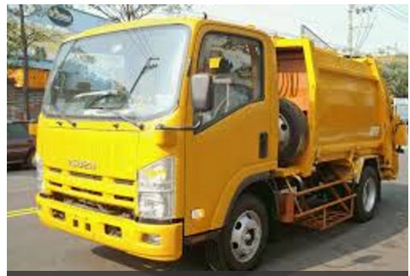
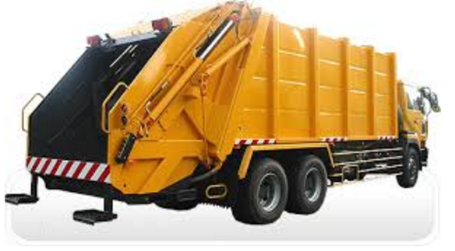
介紹
我們用MBOT做一個仿台灣式的垃圾車，能上下左右移動，並撥放給愛麗絲。

Slide 3
改善
由於現在大貨車常常會有死角，意外就會發生在看不到的死角上面，然而不只駕駛看不到，我們想到一個方法讓行人以及駕駛者都能夠警覺。
使用超音波感測器，假設前面有被偵測到的人或物品，會停止撥放給愛麗絲，並同時閃紅燈即大聲地beep!

Slide 4
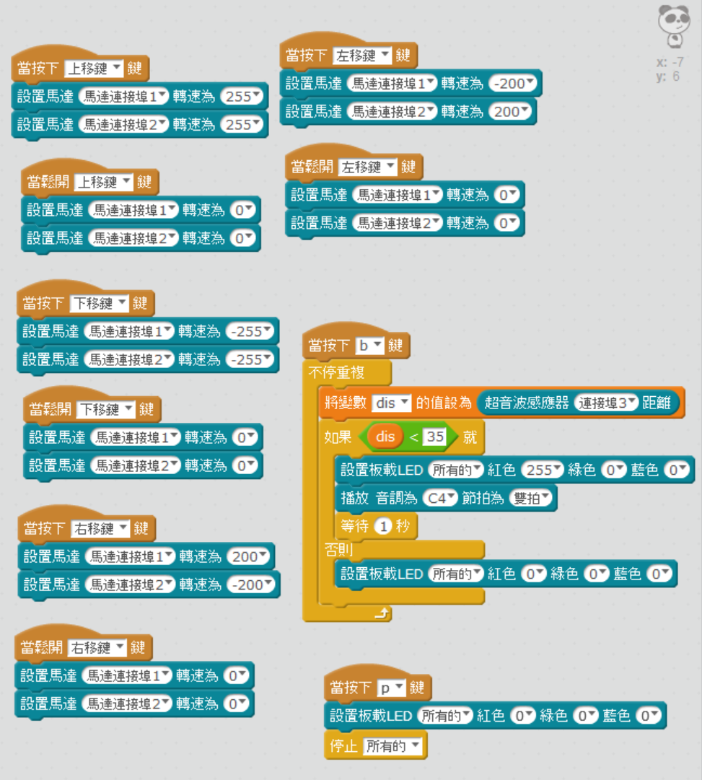
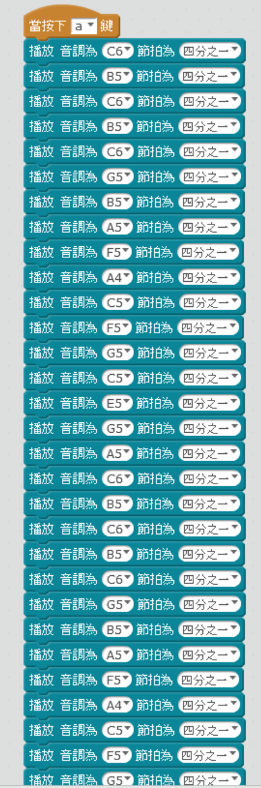
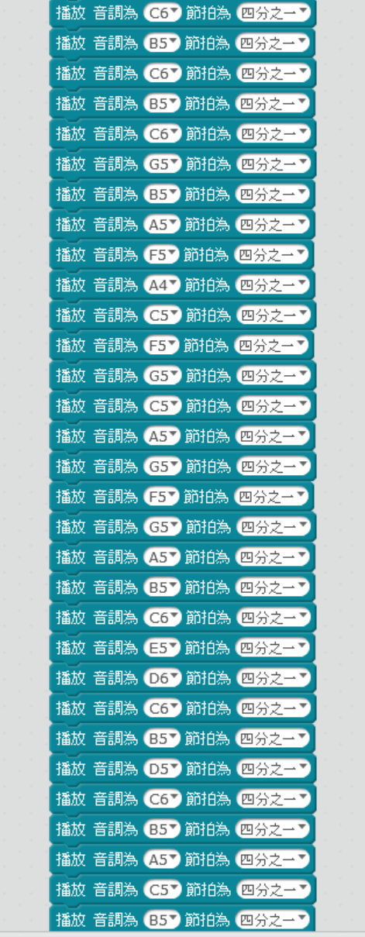
程式碼

Slide 5
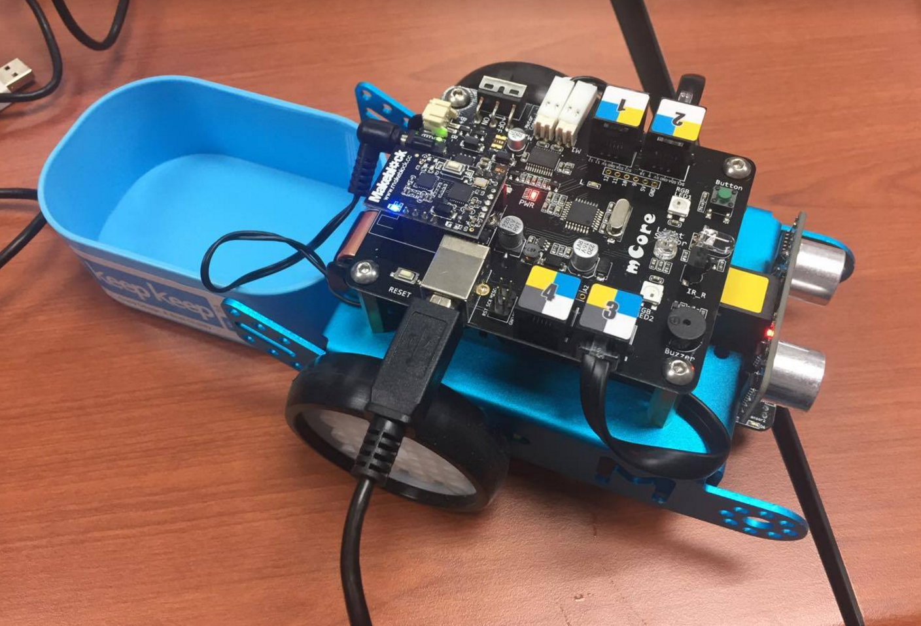
成品圖

Slide 6
THE END!!!!!!!!!!!!!!!

